Slide 1
POUK NA DALJAVO
Peka kruha vam je vzela več časa ampak vas je večina opravila nalogo več kot dobro!
Zahvaljujem se tudi staršem, ker so vam, predvsem pri gnetenju priskočili na pomoč.
V nadaljevanju pouka na daljavo boste samo še izdelovali kuharske izdelke po danih receptih.
Zadnja ocena bo na koncu skupek dosledno oddanih nalog.
Če boste imeli kakršnekoli težave z opravljanjem pouka na daljavo mi sporočite na elektronski naslov in bomo individualno rešili.
Od tukaj naprej preklopi na predstavitev.

Slide 2
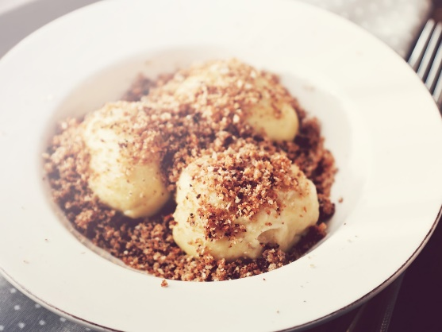
SKUTNI CMOKI
Sestavine:
2 jajca,
500 g skute (navadne skute, najboljša je domača, izbereš pa lahko pasirano ali nepasirano; v nepasirani bodo vidni malce večji koščki skute),
moka (s polnozrnato moko se slabše poveže skuta in jajca, zato v večji meri uporabi navadno moko; npr. bela, polbela, pirina,..)
Drobtine: 2 jedilni žlici masla, 3-4 jedilne žlice, ščep cimeta, 1 jedilna žlica sladkorja, ščep vanilijevih semen (po želji), 1 jedilna žlica mletih lešnikov (po želji)

Slide 3
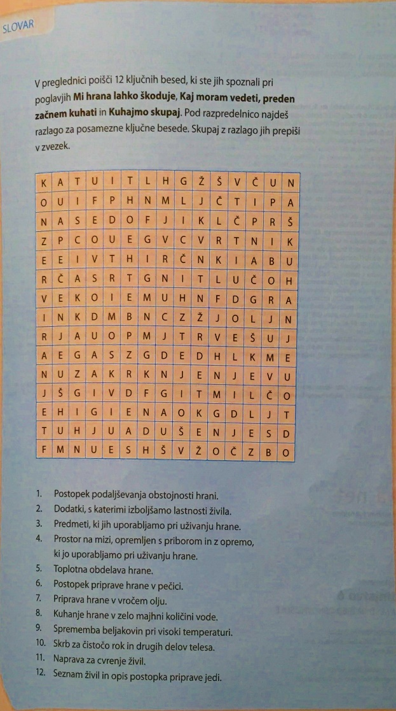
Pred kuhanjem poskrbite za vse potrebno, kot imate zapisano v zvezku (čistoča pultov, rok, speti lasje,..).
Za ponovitev rešite nalogo v učbeniku 103.

Slide 4
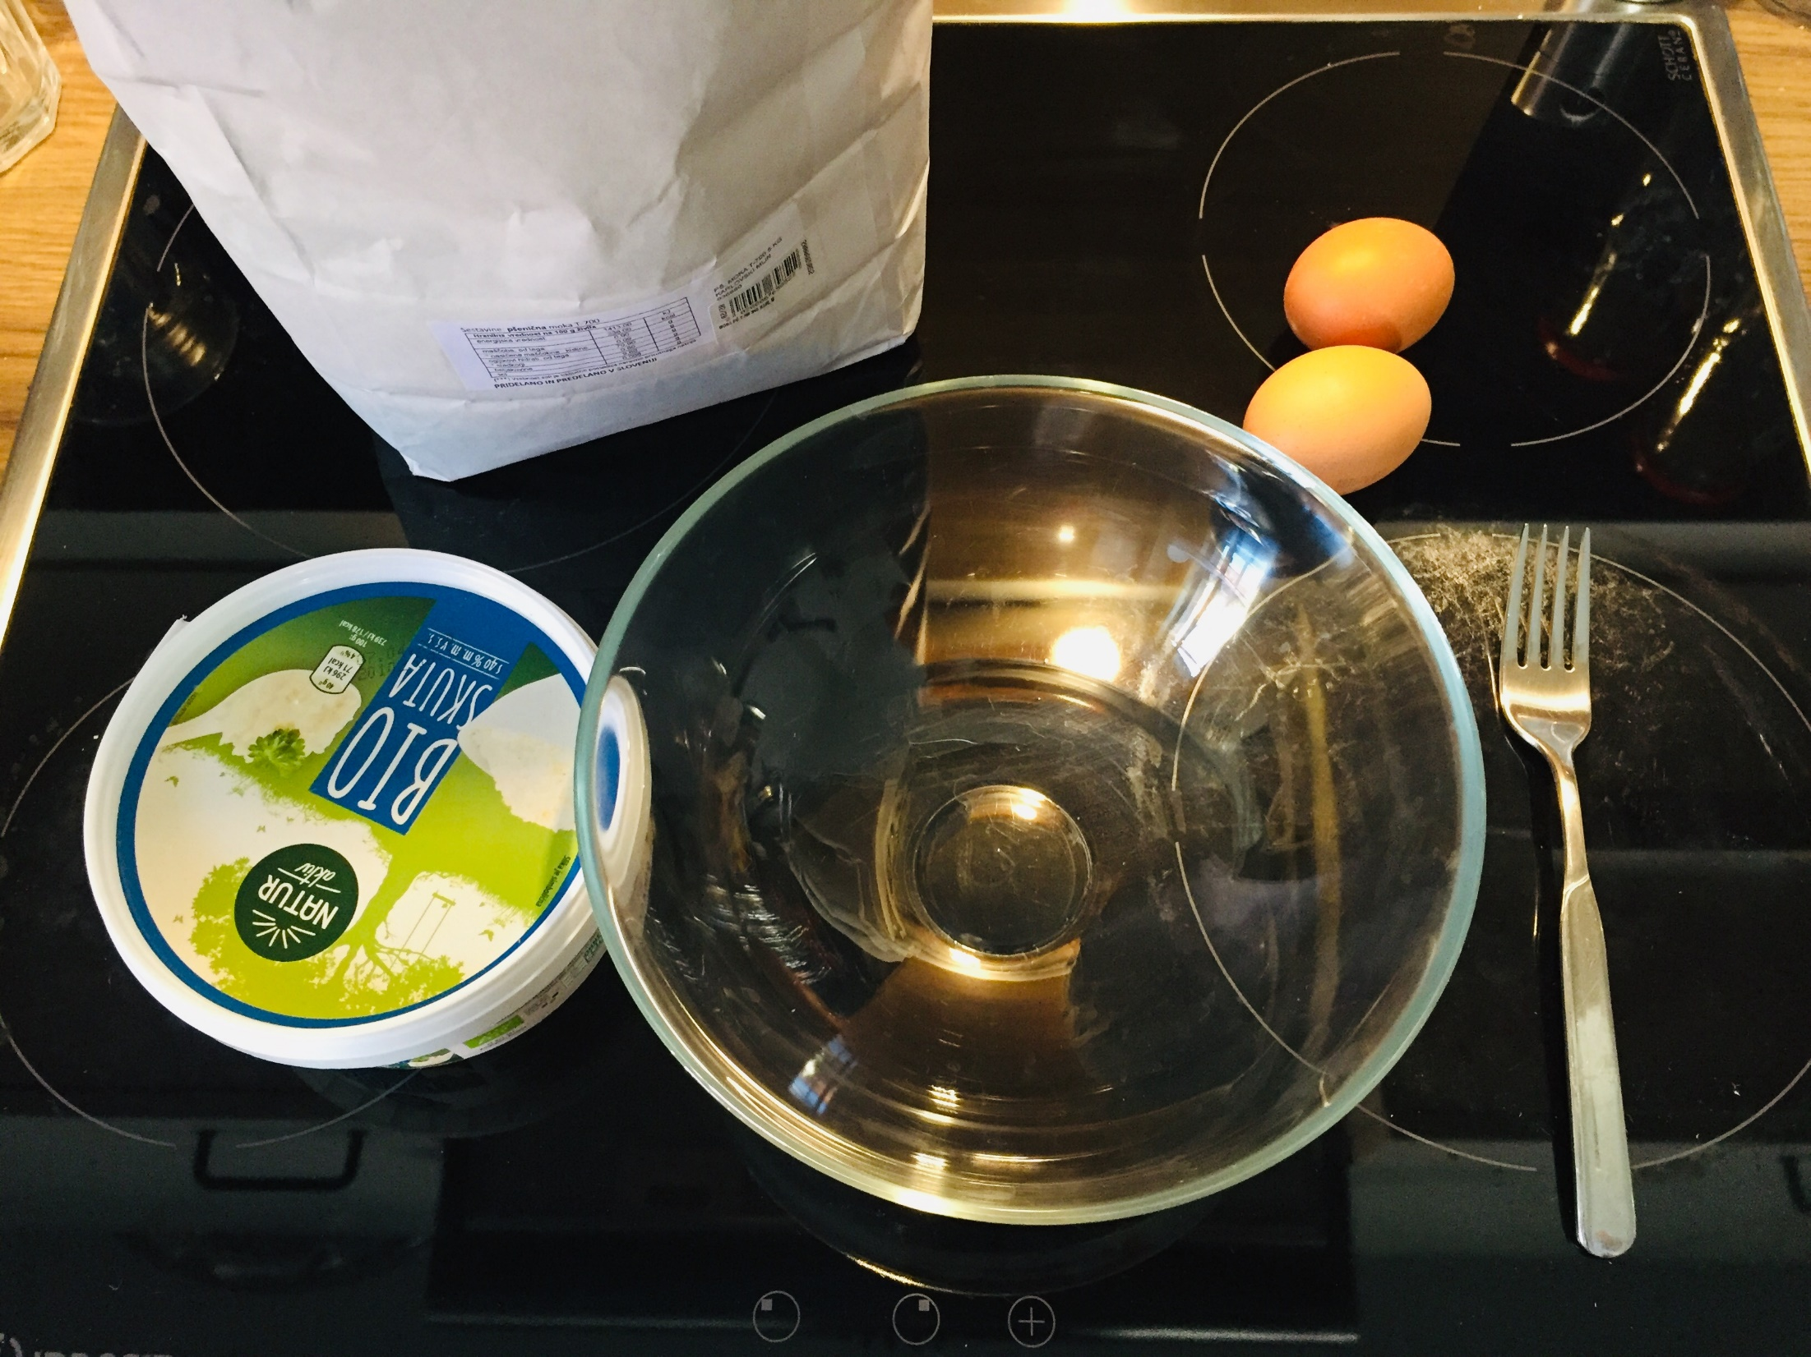
Postopek:
Pripravi si vse potrebne sestavine za pripravo testa (sestavine za drobtine prihrani za kasneje).

Slide 5
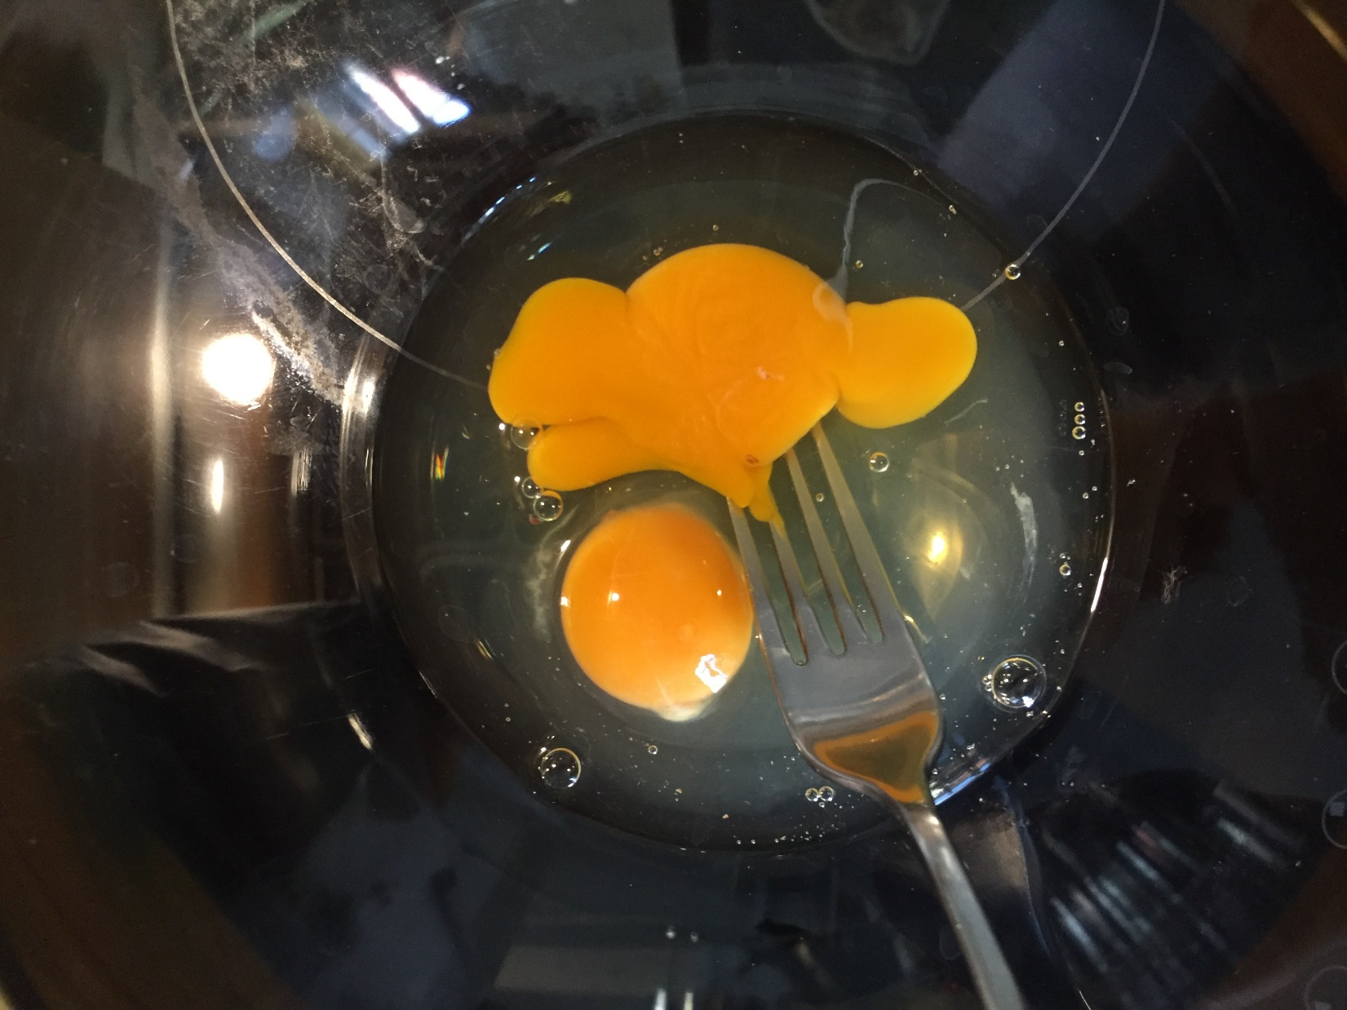
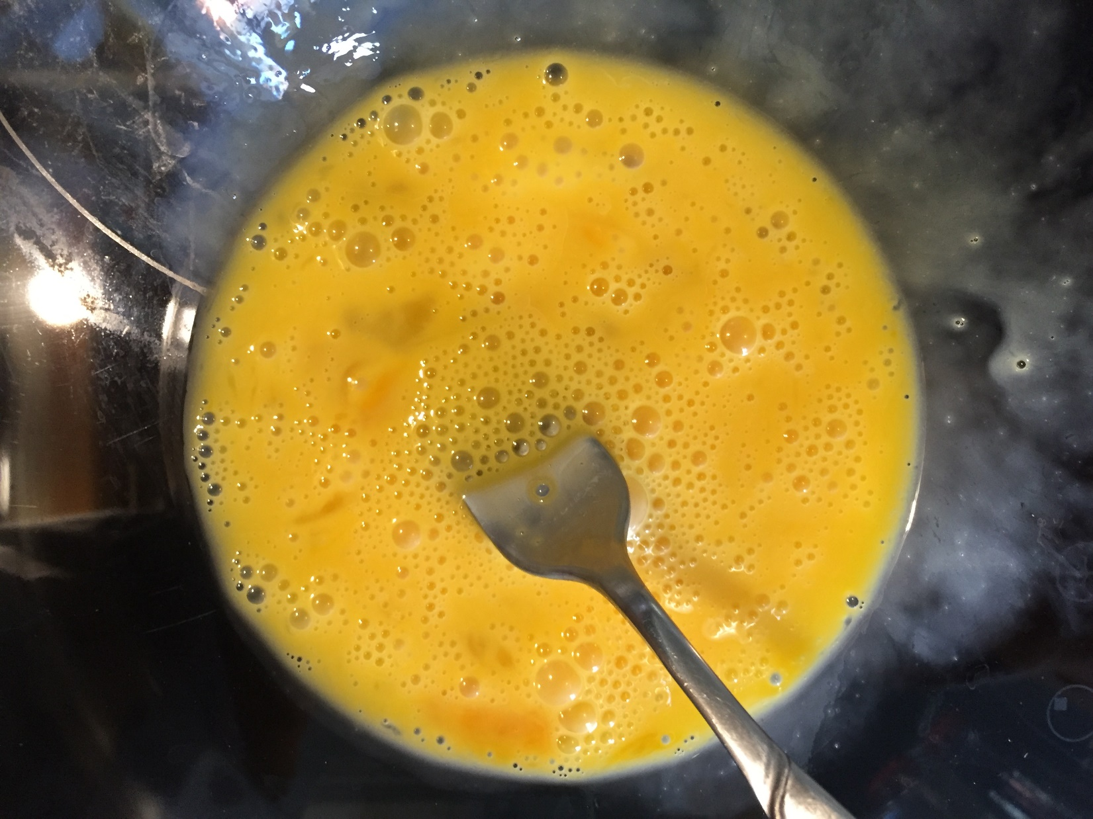
2. V posodo razbijemo jajca (pazimo, da po tem, ko se dotikamo jajčne lupine, roke umijemo. Na jajčnih lupinah se namreč lahko nahaja bakterija Salmonela).
3. Jajca s pomočjo vilice ali metlice dobro premešamo oziroma razžvrkljamo, da se beljaki in rumenjaki med seboj premešajo in nastane homogena snov (=ne ločujemo več med njima – poznate iz naravoslovja).

Slide 6
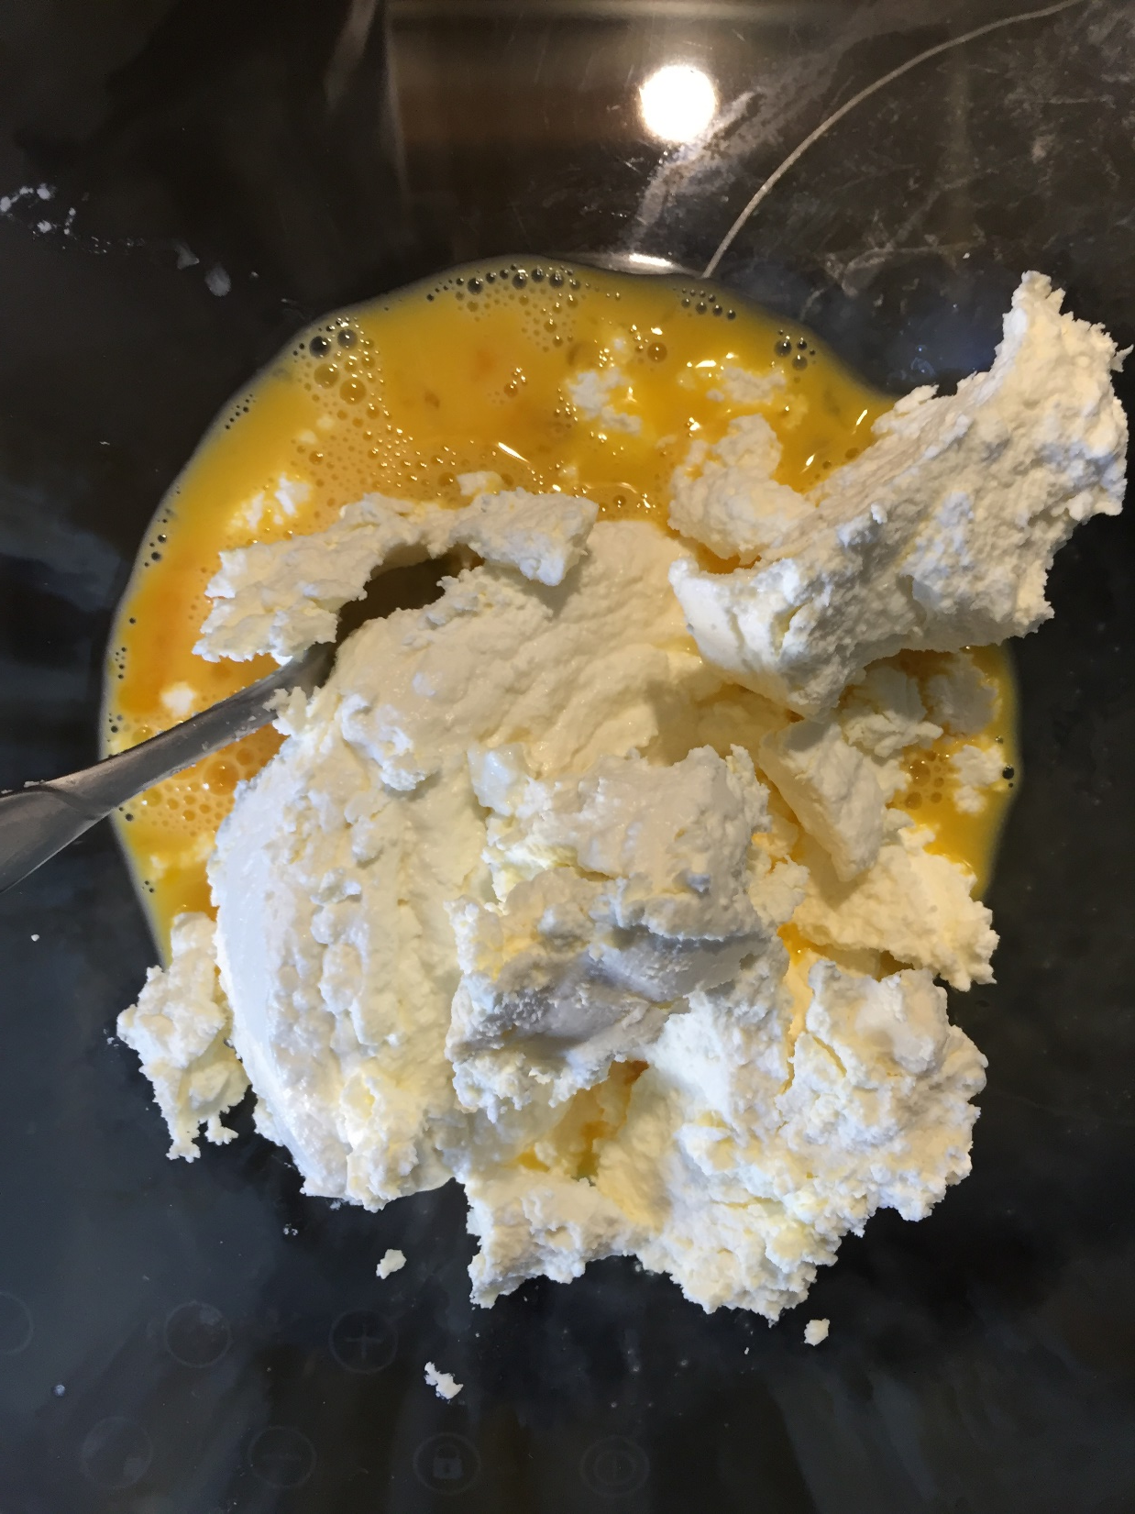
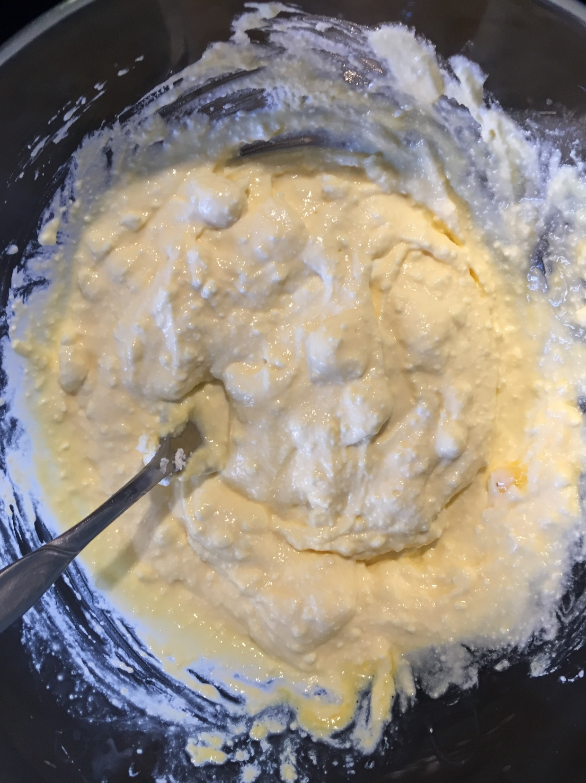
4. V posodo z jajcema, dodaj skuto in dobro premešaj (najlažje se masa meša z žlico ali vilicami, v metlico pa se masa zatakne).
5. Potem pa postopoma dodajaj moko, po žlicah. Dodaj tri žlice moke in dobro premešaj. Vajo ponavljaj, da dobiš malce lepljiv hlebček testa. Ko je masa še tako gosta, da jo težko mešaš, si dobro umij roke in začni gnesti z rokami.

Slide 7
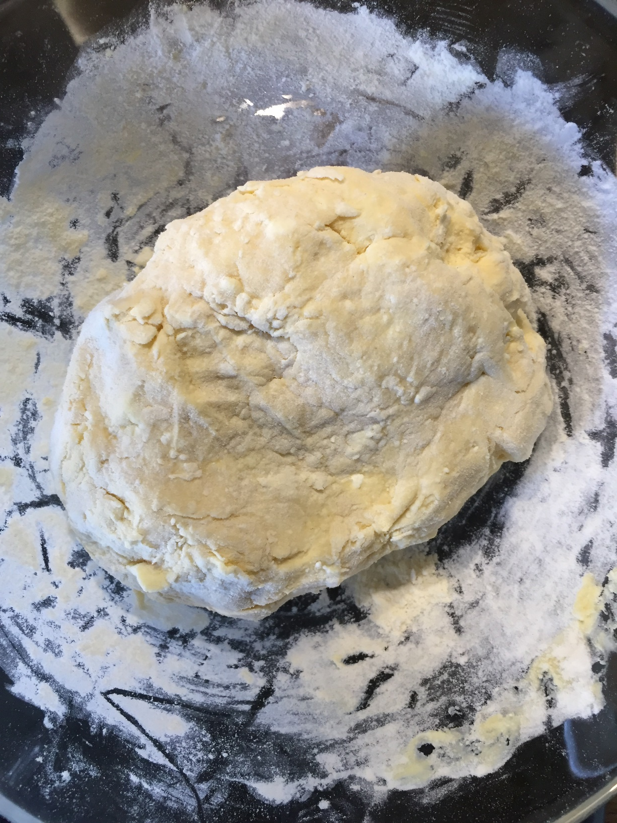
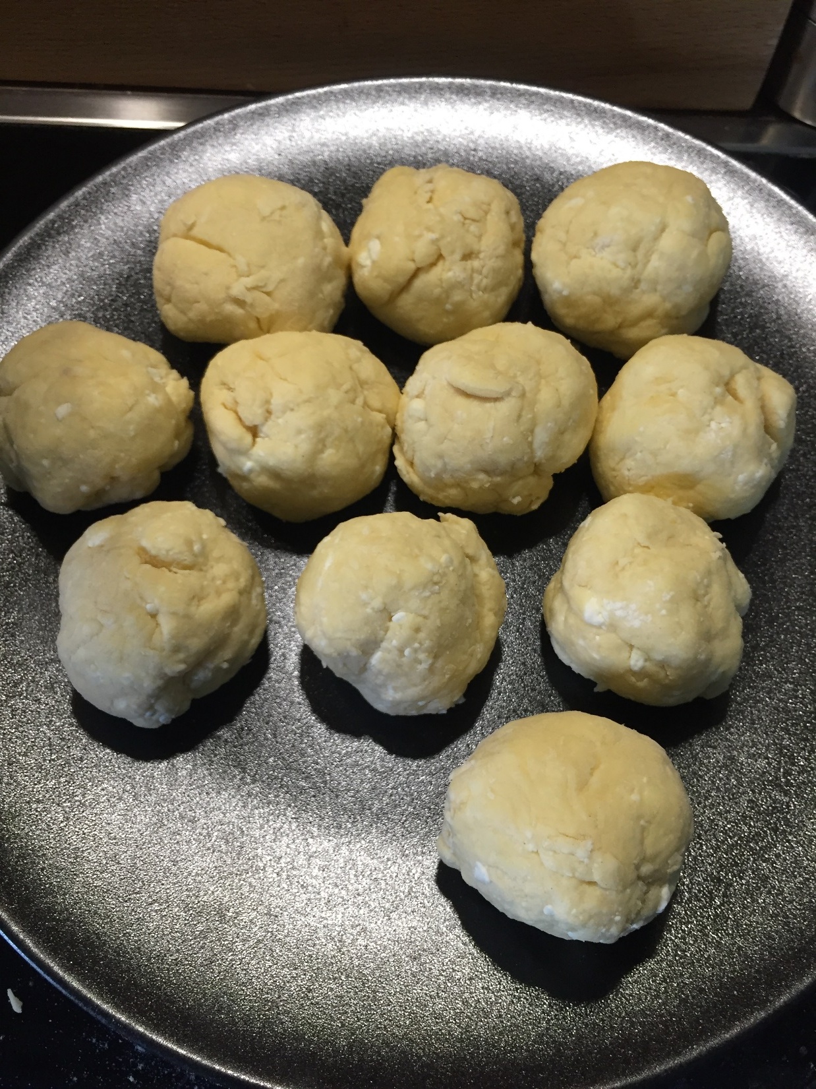
6. Ko imaš testo narejeno lahko začneš oblikovati cmoke (če bodo cmoki manjši, bo čas kuhanja krajši).
7. Pripravljene cmoke v primeru, da vode za kuhanje še nimaš pripravljene, pokriješ s kuhinjsko krpo in postaviš v hladilnik.

Slide 8
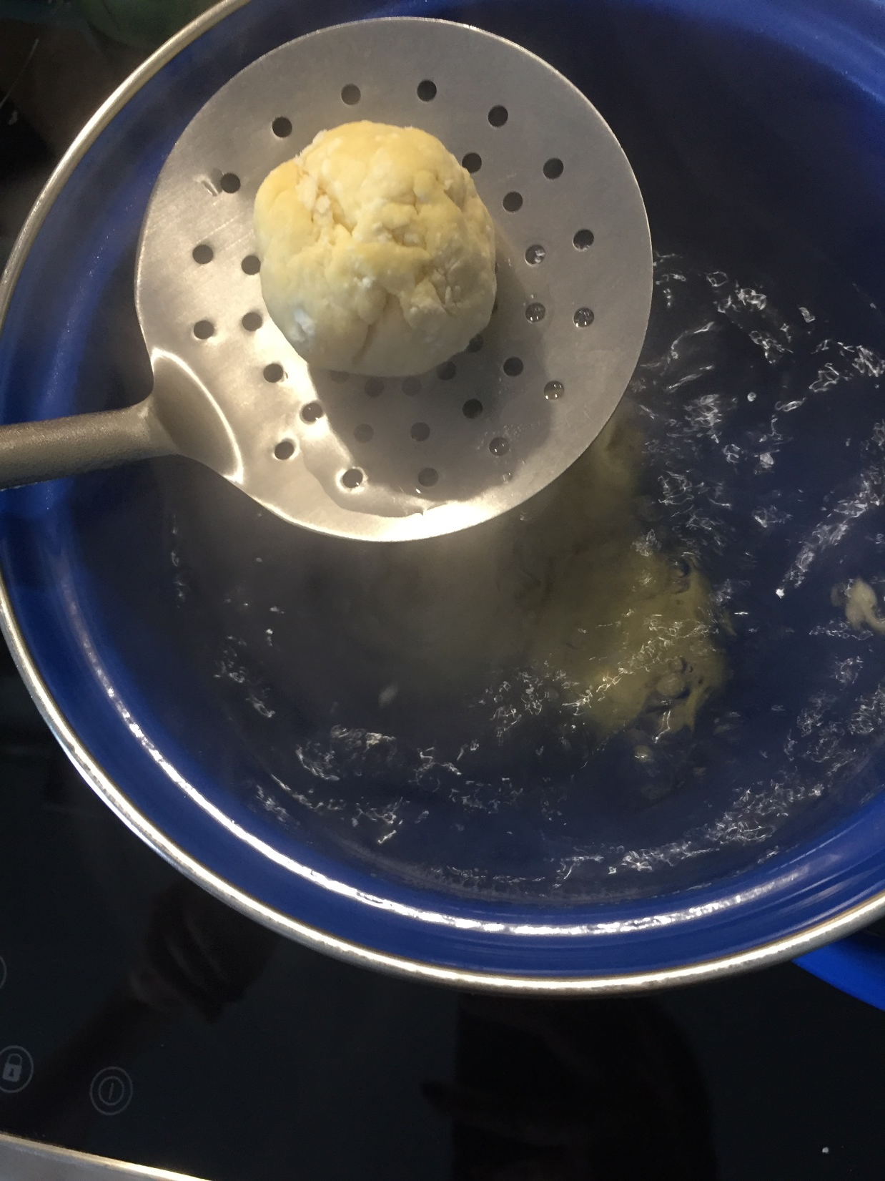
8. V loncu natoči vodo do 2/3 in vodo zavri (voda ima okrog 100 stopinj Celzija in iz dna izhajajo veliki mehurčki in brbotajo na gladini vode).
Dodatek: BLANŠIRANJE = postopek v katerem za kratek čas pokuhamo živila v vodi, ki je tik pod vreliščem, izhajajo majhni mehurčki iz dna posode ampak ne pa iz vode ven. Primerno za hrenovke, špinačo, poširana jajca..
9. Ko voda zavre vanj nežno spustimo cmoke. Pomagajmo si s penovko ali s pripomočki, da ima luknjice in voda lahko odteče. (V vodo ne smeš dati preveč cmokov, ker se lahko zlepijo ali pa se voda shladi in se kuhajo dlje.) Cmoke kuhaj okrog 15 minut. Če si naredil manjše, jih kuhaj manj.

Slide 9
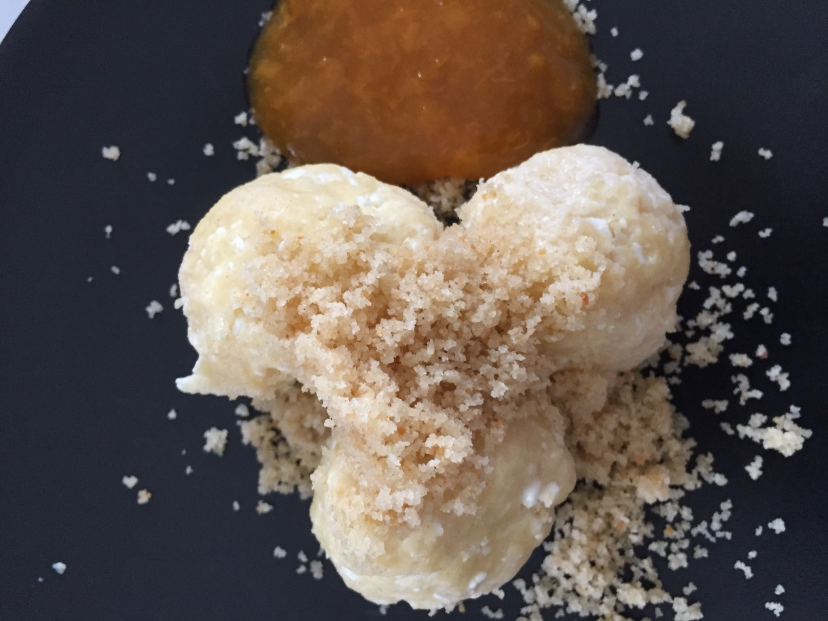
10. Cmoki so kuhani! Sedaj je čas še za drobtine. V kozici (majhna posodica z dolgim ročajem) ali v lončku raztopi maslo. Ko je maslo v tekoči obliki, odstavimo z ognja in vmešamo še ostale sestavine. Drobtine potresemo po cmokih.
P.S.: Zraven priporočam tudi žlico domače marmelade! Dober tek ☺

Slide 10
POŠILJANJE NALOGE
Na moj elektronski naslov: gospodinjstvonadaljavo@gmail.com mi do 13. 5. 2020 pošlji:
2-3 fotografij med kuhanjem,
1 fotografija lično okrašenega končnega izdelka,
fotografijo opravljene preglednice iz učbenika.

